Slide 1

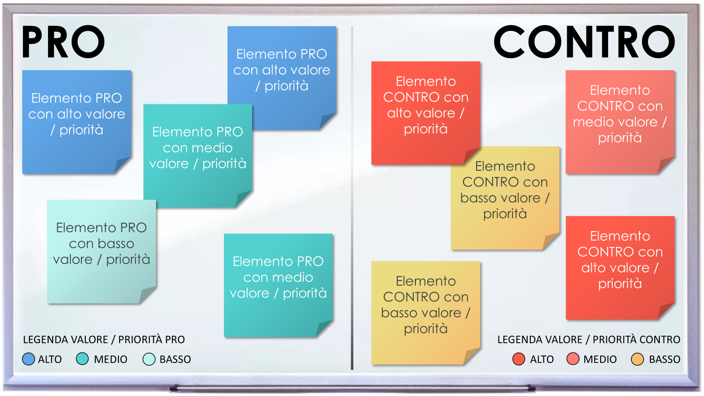
MODELLO DI LAVAGNA DEI PRO E DEI CONTRO per PowerPoint
Come usare questo modello:
Questo modello di lavagna dei pro e dei contro fornisce un aiuto visivo organizzato per le sessioni di brainstorming, consentendo ai team di esplorare in modo collaborativo i vantaggi e gli svantaggi delle varie opzioni.
Caratteristiche importanti del modello:
Utilizza note adesive con codifica a colori per dare priorità ai pro e ai contro in base all’importanza. Mappando visivamente gli aspetti positivi e negativi, i team possono identificare chiaramente i potenziali rischi e opportunità.

Slide 2

PRO
CONTRO
Elemento PRO con alto valore / priorità
Elemento CONTRO con alto valore / priorità
Elemento PRO con alto valore / priorità
Elemento CONTRO con medio valore / priorità
Elemento PRO con medio valore / priorità
Elemento CONTRO con basso valore / priorità
Elemento PRO con basso valore / priorità
Elemento CONTRO con alto valore / priorità
Elemento PRO con medio valore / priorità
Elemento CONTRO con basso valore / priorità
LEGENDA VALORE / PRIORITÀ PRO
LEGENDA VALORE / PRIORITÀ CONTRO
ALTO MEDIO BASSO
ALTO MEDIO BASSO

Slide 3
DICHIARAZIONE DI NON RESPONSABILITÀ Qualsiasi articolo, modello o informazione è fornito da Smartsheet sul sito web solo come riferimento. Pur adoperandoci per mantenere le informazioni aggiornate e corrette, non offriamo alcuna garanzia o dichiarazione di alcun tipo, esplicita o implicita, relativamente alla completezza, l’accuratezza, l’affidabilità, l’idoneità o la disponibilità rispetto al sito web o le informazioni, gli articoli, i modelli o della relativa grafica contenuti nel sito. Qualsiasi affidamento si faccia su tali informazioni è pertanto strettamente a proprio rischio.

